Slide 1
ASTERA Project
★ We Light-up the world ★

Slide 2
1
This
┃자신을 가리키는 식별자
2
Execution Context
Contents
┃코드의 정보를 담고 있는 객체
3
Q&A
┃궁금한 것
4
Assignment Review
┃과제 코드 리뷰

Slide 3

1. This 자신을 가리키는 식별자

Slide 4

this는 자기 자신을 가리키는 식별자(변수)
별 거 없는 녀석임

Slide 5
자바스크립트 엔진에 의해 동적으로 만들어 짐
그렇기 때문에 어디서든 this를 출력하고 사용할 수 있음

Slide 6
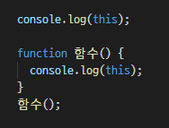
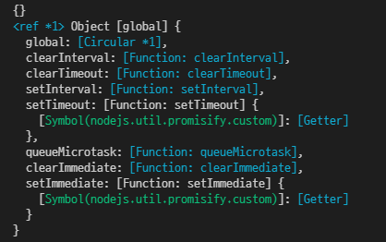
this가 다르다?
?
?

Slide 7
이는 함수 호출 방식에 따라 달라짐
그런 이유에서 동적으로 결정되는 것이라 했고
이를 ‘this 바인딩’이라 부름

Slide 8
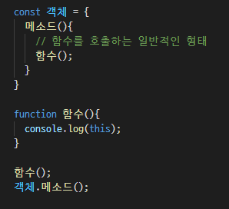

Case 1. 일반 함수 호출 방식
일반 함수로 호출되면 무조건 전역 객체를 가리킴

Slide 9
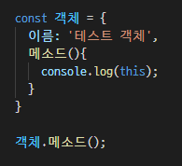

Case 2. 메소드 호출 방식
객체를 통해 호출되면 메소드를 보유한 객체를 가리킴

Slide 10
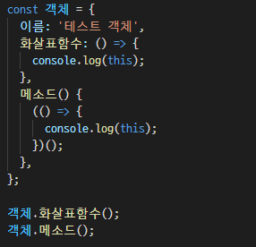

Case 3. 화살표 함수 호출 방식
화살표 함수는 상위 스코프의 this를 가리킴

Slide 11
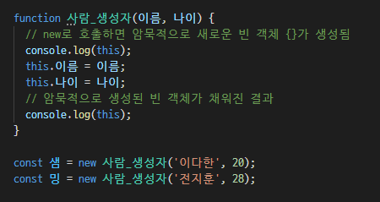
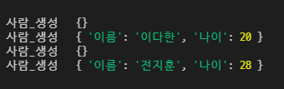
Case 4. 생성자 함수 호출 방식
생성자 함수는 무조건 new 연산자를 사용해야 함
new를 사용하지 않으면, 내부의 this는 전역 객체를 가리킴

Slide 12

2. Execution Context 코드의 정보를 담고 있는 객체

Slide 13
실행 컨텍스트는 그냥 코드 정보를 담은 것
이런 것들이 함수 단위로 하나씩 생성되어 호출 스택에 쌓임
호출 스택 = 프로그램이 사용하는 메모리

Slide 14
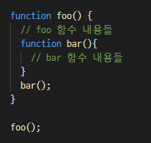
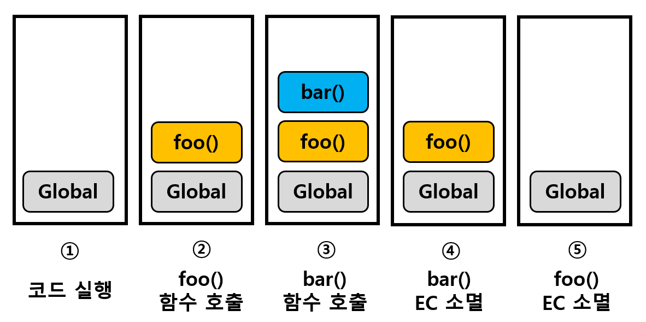
먼저 들어간 것이, 가장 나중에 나오는 Stack 구조!

Slide 15
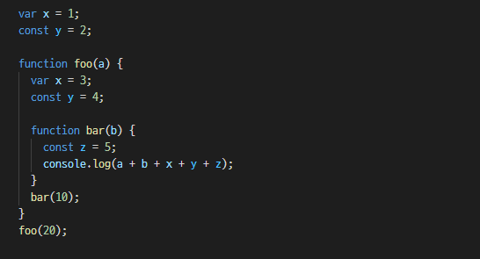

Slide 16
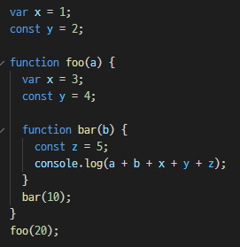
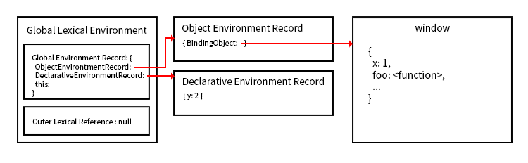
1. 전역 실행 컨텍스트 생성
렉시컬 환경이 곧, 유효 범위 Lexical Scope를 의미함

Slide 17
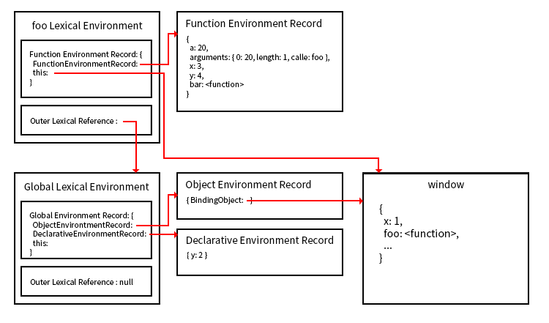
2. foo 함수 실행 컨텍스트 생성
this는 일반 함수로 호출되었기 때문에 전역을 가리킴

Slide 18
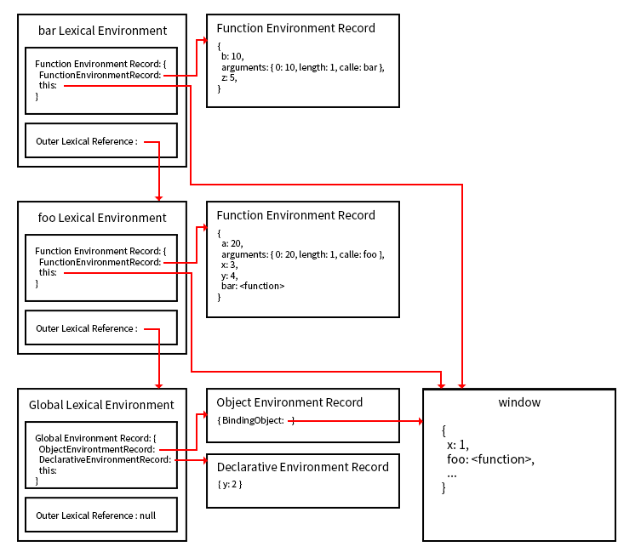
3. bar 함수 실행 컨텍스트 생성

Slide 19
함수가 종료되면 실행 컨텍스트는 호출 스택에서 제거 됨
하지만 연결된 렉시컬 환경은 제거되지 않고 메모리에 남아 있음

Slide 20
남아 있는 렉시컬 환경은 더 이상 참조가 없다면
가비지 컬렉터(GC)가 알아서 정리

Slide 21
Q&A

Slide 22
Assignmet Review

